Slide 1
TEMA 3 Problema e Hipótesis
EDUC 600 MÉTODOS DE INVESTIGACIÓN EN EDUCACIÓN
PROFESOR: DR. PETER RIVERA-VILLEGAS

Slide 2
Cita de Leonardo da Vinci (Toscania, 1452 – 1519). Mi intención es primero consultar a la experiencia y entonces mostrar mediante el razonamiento por qué esa experiencia vino a mostrar lo que hice. Este es en el hecho la verdadera regla por la cual deben proceder los estudiantes de los fenómenos naturales, a pesar que lo lógico es partir del razonamiento y terminar con la experiencia. Las experiencias nunca se equivocan; lo único que puede errar es nuestro juicio, cuando se predicen efectos que no son respaldados por nuestros experimentos”.

Slide 3
Planteamiento del Problema:
Este es el punto de partida lógico de una investigación. Según John Dewey, filósofo y educador norteamericano de fines del Siglo 19, principios del Siglo 20, la primera etapa del método científico era la admisión de una incongruencia que desconcierta a los investigadores. La selección y formulación de un problema constituye uno de los aspectos más importantes de una investigación para cualquier tipo de investigación, sin importar la disciplina de que se trate.

Slide 4
Distinción entre área problemática y delimitación de un problema:
Esto implica que hay que especificar lo que se ha de investigar y restringir el campo de estudio a una pregunta concreta. Por ejemplo, un maestro puede tener la sospecha que algunos procedimientos tienen mayor eficacia que otros en el aprendizaje de la lectura; si no identifica los procedimientos ni las variables que quiere estudiar, no tiene su problema bien delimitado. Mientras se encuentre en un área ambigua hablaremos de área problemática.

Slide 5
Fuentes de los Problemas:
Lagunas en el conocimiento.
Contradicciones aparentes con investigaciones pedagógicas ya realizadas.
La experiencia educativa que se tiene.
Artículos de opinión y de investigación de las ciencias de la educación

Slide 6
Requisitos para investigar un problema según Fred Kerlinger (EE.UU. 1910–1991) :
Debe expresar una relación entre dos o más variables.
El planteamiento debe ser claro, sin ambigüedades y, en lo posible, en forma de pregunta.
Debe permitir su verificación empírica.
El problema debe ser relevante, es decir, que justifique el esfuerzo y la inversión que se gasta en su resolución.
Debe enmarcarse dentro de una teoría, considerando que la ciencia busca generalizaciones y no se construye con hechos aislados.

Slide 7
Las Hipótesis

Slide 8
Las hipótesis sostienen afirmaciones que trataremos de probar y pueden definirse como explicaciones tentativas del fenómeno que se investiga formuladas a manera de proposiciones. Estas proposiciones se establecen como relaciones entre dos o más variables y se apoyan en conocimientos organizados.
Las hipótesis son un poderoso instrumento para la investigación científica, pues permite relacionar la teoría con la observación y viceversa.

Slide 9
Ejemplo de una hipótesis:
El estudio en grupo contribuye a alcanzar un aprovechamiento más elevado en una materia en particular.
Variables: 1. Estudio en grupo o individual.
2. Nivel de aprovechamiento.

Slide 10
Requisitos para una hipótesis bien formulada
No basta con tener una conjetura o suposición sobre lo que ocurre para disponer de una hipótesis científica, es necesario que ésta cumpla una serie de condiciones.

Slide 11
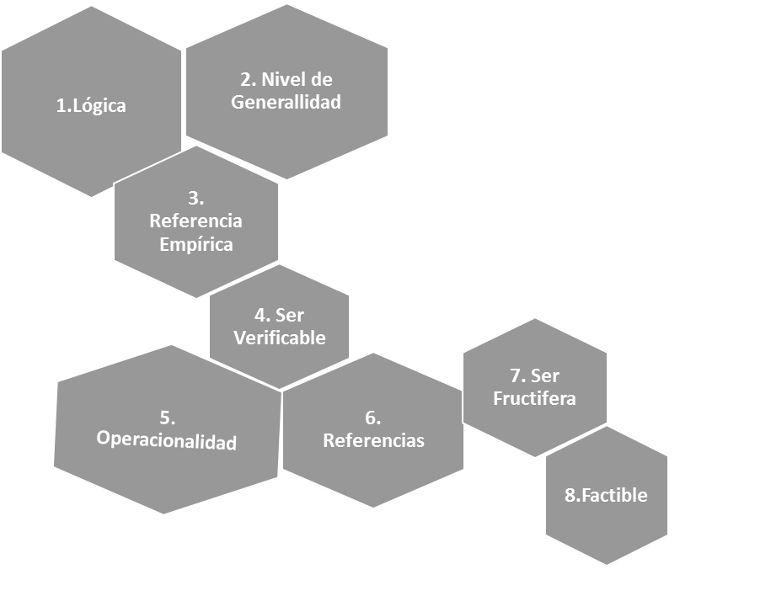

Slide 12
Hipótesis bien redactada y clara | Hipótesis mal redactada
Los estudiantes de secundaria que asisten a clase de forma regular y logran buen aprovechamiento académico, tienen un menor índice de abandono escolar que aquellos que tienen un porcentaje de ausencias superior al 15% de las horas lectivas. | Los estudiantes que faltan a clase a menudo tienen más probabilidades de abandonar los estudios

Slide 13
Hipótesis simple | Hipótesis compleja
El 60% de las madres primerizas que acuden a las clases de preparación del parto están más relajadas al momento de dar a luz. | Los niños que practican deporte durante su infancia y comen frutas con regularidad, son menos propensos a tener problemas de obesidad.

Slide 14
Requisitos para una buena predicción.
Que sea deducida de una hipótesis.
Que describa un acontecimiento. observable bajo ciertas condiciones.
Que permita su comprobación o falsedad.
Que se desprenda claramente el procedimiento de comprobación: el test o prueba.

Slide 15
Regla del “si” y el “entonces”
La predicción se cumple
entonces
Hipótesis funciona
si

Slide 16
La hipótesis sobre la forma de estudiar y sus predicciones:
Predicción 1 (P1)
Si el estudio en grupo contribuye a obtener un aprovechamiento mayor, ENTONCES (P₁), al aplicar una prueba de rendimiento a una muestra representativa de estudiantes, los que estudian en grupo obtendrán un promedio más alto que los que estudian solos.
Predicción 2 (P2)
Si los estudiantes estudian solos, ENTONCES (P₂) su aprovechamiento sería más bajo.

Slide 17
Tipos de Variables

Slide 18
Criterios de Clasificación
Según el modo como se observan
Según la unidad medida
Según su relación causal
Variables cuantitativas: se pueden medir o contar.
Variables cualitativas: no se miden; sólo permiten clasificar a los sujetos.
Por ejemplo: "sus intereses personales”.
Variables continuas:
Por ejemplo "el tiempo en horas, minutos, segundos, etc.”.
Variables discontinuas o discretas: Sus unidades no se pueden dividir.
Por ejemplo "el número de estudiantes”.
Variable independiente (X): Corresponde a la característica o propiedad que supone la causa del fenómeno que se estudia. (Temperatura, cantidad de luz, etc.).
Variable dependiente (Y): Valores están asociados a los cambios de la primera. (rendimiento académico).

Slide 19
Cont.
Variables relevantes e irrelevantes: En las ciencias sociales las variables pueden ser casi infinitas y se descartan aquellas consideradas irrelevantes.
Variables intervinientes: Son aquellas que estando presentes en el fenómeno en observación, no son advertidas.
Variables controladas: Se aplican procedimientos para eliminar o "controlar" las variables intervinientes sospechosas.
El investigador en su informe debe explicar los procedimientos aplicados para controlar dichas variables.

Slide 20
Desnutrición y deterioro ambiental como condicionantes de deficiencia mental
Variables Independientes
Estimulación temprana
Afecto mostrado a un niño
Nutrición infantil
Variables Dependientes
Crecimiento y desarrollo intelectual del niño

Slide 21
Otro ejemplo:
En un experimento que estudia la relación entre la exposición a música clásica y la capacidad de lectura en niños, el investigador dividió a los niños en dos grupos (A y B). En el grupo A, los niños escucharon música de Mozart una hora al día durante un mes. En el grupo B, se pidió a los padres que evitarán tocar música clásica frente a los niños durante un mes. Al final del mes, todos los niños tomaron una prueba de comprensión de lectura. Los que escucharon música de Mozart (grupo A), tuvieron una calificación significativamente más alta en el examen.

Slide 22
En este caso, la exposición a la música de Mozart es la variable independiente y la calificación en el examen de comprensión de lectura es la variable dependiente. Es decir, la calificación en la prueba depende de que el niño haya escuchado o no música clásica. La variable independiente, la exposición a la música de Mozart, es independiente porque es algo que puede ser manipulado o modificado por el investigador.

